Slide 1
RxJava2数据流分析
袁洪烈
Royole Corporation
EMAIL
2018/10/26
Notes:
RxJava2中数据是怎么流动的

Slide 2
ReactiveX与RxJava
RxJava2数据流分析
RxJava2的操作符
总结
5.总

Slide 3
一、ReactiveX与RxJava
1.1 RxJava的定义
1.2 响应式编程思想
1.3 数据流
5.总

Slide 4
1.1 RxJava的定义
RxJava is a Java VM implementation of Reactive Extensions: a library for composing asynchronous and event-based programs by using observable sequences. It extends the observer pattern to support sequences of data/events and adds operators that allow you to compose sequences together declaratively while abstracting away concerns about things like low-level threading, synchronization, thread-safety and concurrent data structures.
RxJava是ReactiveX的Java语言实现版本
ReactvieX、Rx是Reactive Extension的缩写
ReactiveX是响应式编程思想的具体实现
ReactiveX是对标准观察者模式的扩展
ReactiveX的目的是帮助开发者更方便的处理异步数据流
5.总
Notes:
ReactiveX 是微软的一个2012年开源项目
方便处理异步数据流，不用去关心多线程、同步、线程安全以及同步数据结构等底层问题

Slide 5

1.2 响应式编程
响应式编程是一种面向数据流和变化传播的编程模式。
响应式编程希望构建关系、计算模型，而不是执行某种赋值命令；
响应式编程有多种编程语言实现版本，除了RxJava，还有Rx.NET、RxCpp、RxJs、RxKotlin等。
5.总
Notes:
在程序开发中，a=b+c表示将表达式b+c的结果赋给a，而之后改变b或c的值不会影响a。但在响应式编程中，a的值会随着b或c的更新而更新。

Slide 6
1.3 数据流
数据是信息的表现形式和载体，可以是符号、文字、数字、语音、图像、视频等
笔记分享功能
选择笔记
笔记排序
获取笔记截图
生成PDF
分享到微信
提示成功
Notes:
数据是信息的表现形式和载体，可以是符号、文字、数字、语音、图像、视频等
响应式编程就是设计来让开发者更方便的处理异步数据流，处理数据流的过程中可能涉及到线程切换，把耗时的操作放到子线程中处理。不用去关心多线程、同步、线程安全以及同步数据结构等底层问题

Slide 7
二、RxJava2数据流分析
2.1 标准观察者模式
2.2 RxJava2中的五种观察者模式
2.3 Observable&Observer
2.4 示例与源码解析
2.5 数据流分析
2.6 线程调度
5.总

Slide 8
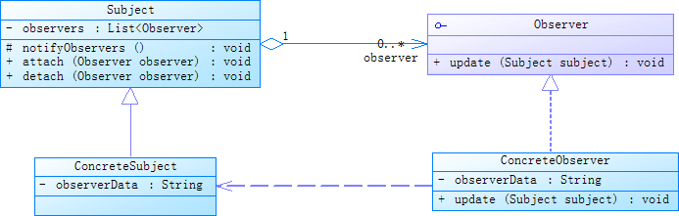
2.1 标准观察者模式
5.总
实现了观察者和目标之间的抽象耦合。目标与观察者接口关联，而不与具体的观察者耦合，实现了目标与具体观察者之间的解耦。
观察者模式实现了动态联动；
Notes:
1）观察者模式的特点：
- 定义一个观察者接口
- 目标对象持有一个或多个观察者对象
- 当目标对象的状态发生变化时，调用观察者对象的方法通知观察者
- 观察者接收到通知后做相应的处理
2）优点：
- 实现了观察者和目标之间的抽象耦合。目标与观察者接口关联，而不与具体的观察者耦合，实现了目标与具体观察者之间的解耦。
- 观察者模式实现了动态联动；
3）Android中给按钮设置监听器，监听按钮点击事件就是使用的观察者模式

Slide 9
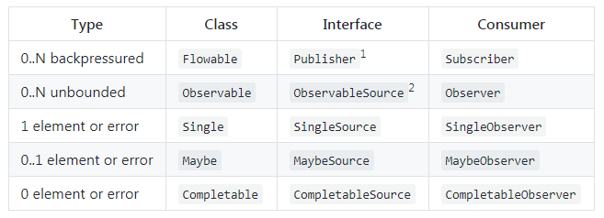
2.2 RxJava2中的五种目标/观察者组合
5.总

Slide 10
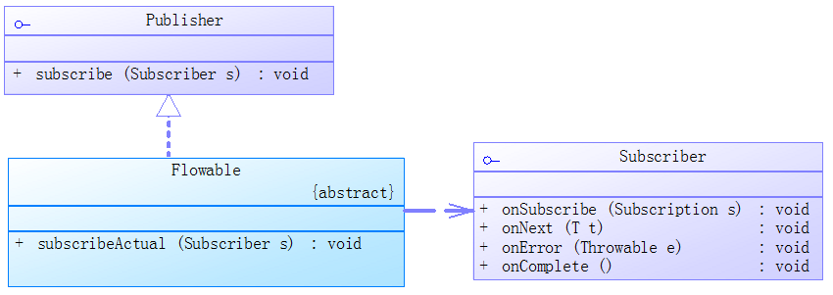
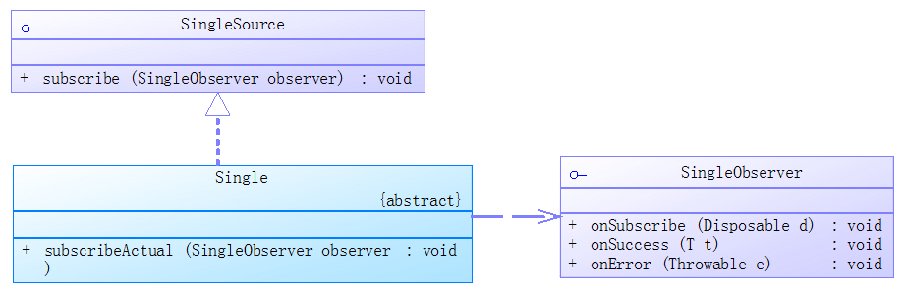
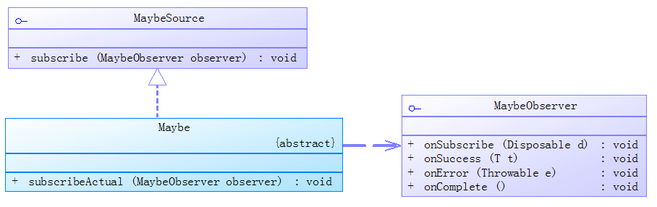
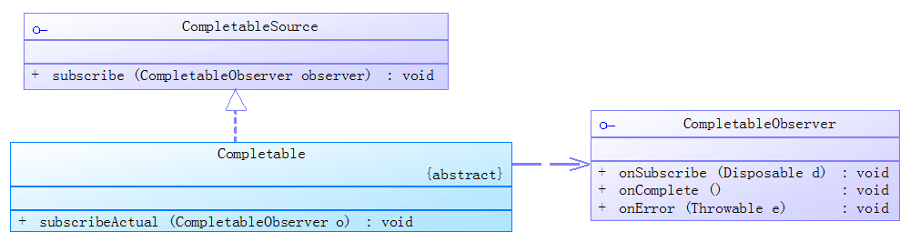
2.2 RxJava2中的五种目标/观察者组合
发送0~N个数据，支持背压
发送1个数据或发送出错消息
发送0或1个数据，或发送出错消息
不发送数据，只发送完成消息或出错消息
5.总
Notes:
1.背压：目标产生数据，观察者接收并处理数据。如果目标与观察者处于不同线程，目标产生数据的速度大于观察者接收处理数据的速度的时候，在目标这一边会积攒大量的数据，当数据积攒到一定的程度时就会导致OOM。在Flowable/Subscriber实现中，增加了背压处理策略，调用者可以设置背压策略来处理生产者与消费者的处理速度不匹配的情况，比如报错、丢弃、缓存等策略。
2.接口方法说明

Slide 11
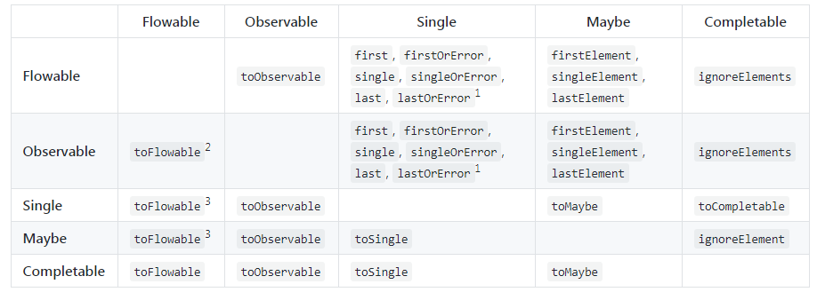
2.2 RxJava2中的五种目标/观察者组合
五种目标/观察者组合之间的转换
5.总

Slide 12
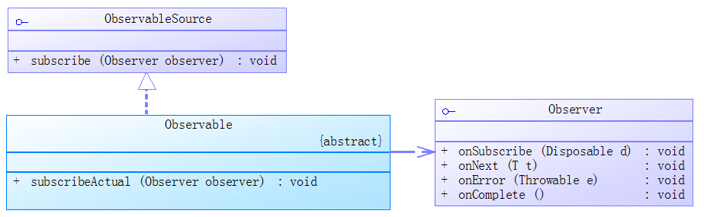
2.3 Observable&Observer
发送0~N个数据，不支持背压
5.总
Notes:
Observer：目标通过调用观察者的方法来向观察者发送数据或通知
onSubscribe：表示Observable已经准备就绪，可以接收Observer的请求消息了； onNext：Observable通过onNext接口，将数据传递给Observer；
onComplete：当Observable已经执行结束，会调用Observer的onComplete方法通知Observer，此后Observable不会再发送数据给Observer了；
onError：当Observable因为异常而终止时，会调用Observer的onError方法告知Observer，此后Observable不会再发送数据给Observer了。
onComplete和onError必须唯一并且互斥, 即不能发多个onComplete, 也不能发多个onError, 也不能先发一个onComplete, 然后再发一个onError, 反之亦然
Observable
subscribe：表示Observer已经准备就绪，可以接受Observable的消息/数据了；
subscribeActual：抽象方法，所有Observable子类都必须实现这个方法；

Slide 13
2.4 示例与源码解析
Observable.just(1, 2, 3)
.map(new Function<Integer, String>() {
@Override
public String apply(Integer integer) throws Exception {
return "string:" + integer;
}
})
.subscribe(new Observer<String>() {
@Override
public void onSubscribe(Disposable disposable) {
Log.i(TAG, "onSubscribe: ");
}
@Override
public void onNext(String s) {
Log.i(TAG, "onNext: " + s);
}
@Override
public void onError(Throwable throwable) {
Log.i(TAG, "onError: ");
}
@Override
public void onComplete() {
Log.i(TAG, "onComplete: ");
}
});
I/RxJavaActivity: onSubscribe:
I/RxJavaActivity: onNext: string:1
I/RxJavaActivity: onNext: string:2
I/RxJavaActivity: onNext: string:3
I/RxJavaActivity: onComplete:
Notes:
流式调用、链式调用
困惑：不容易理解，每个方法的返回值是什么？为什么可以这么组合？还可以怎么组合？数据到底是怎么流动的？为什么会这么流动？

Slide 14
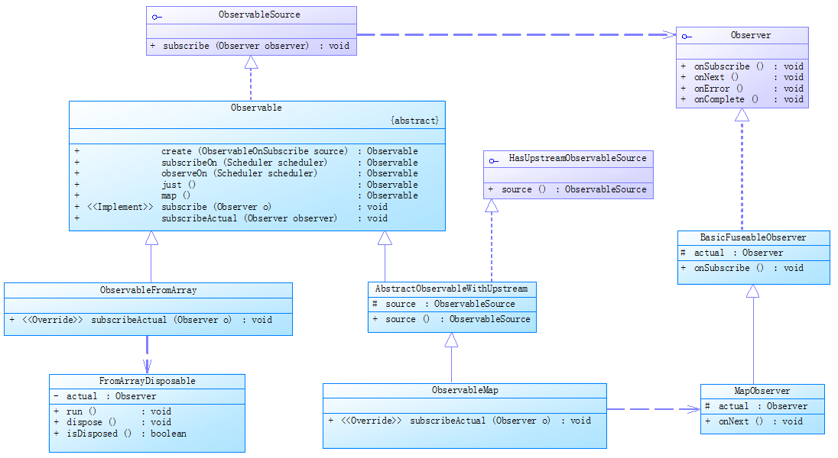
2.4 示例与源码解析
Notes:
Observable继承者ObservableSource
map()方法创建一个ObservableFromArray对象，调用map方法时，会创建一个ObservableMap方法。ObservableMap继承自AbstractObservableWithUpstream，AbstractObservableWithUpstream实现了HasUpstreamObservableSource接口，所以AbstractObservableWithUpstream的子类需要持有一个上游Observable对象。
subscribe()方法是final，不能被子类继承。subscribe()会调用subscribeActual方法来执行真正的订阅操作。Observable的subscribeAtual方法是抽象方法，所有子类都必须实现这个方法。

Slide 15
2.5 数据流分析
源头型Observable：
数据流的源头
无上游Observable
无Observer内部类
将数据传递给其下游Observer
中游型Observable：
继承自AbstractObservableWithUpstream，持有上游Observable对象
包含一个Observer内部类，此Observer内部类会持有下游Observer对象
既是Observable又是Observer
运行时数据会从其上游Observable接收数据，经过Observer内部类对数据处理后，传递到其下游Observer
成员变量source是上游Observable对象
内部类Observer的成员变量actual是下游Observer对象

Slide 16
2.5 数据流分析
1.构建阶段
ObservableSource
ObservableOpr1
ObservableOprN
...
OprObserver1
2.订阅阶段
OprObserverN
Observer
onSubscribe
onNext
onError
onComplete
3.运行阶段
onSubscribe
onNext
onError
onComplete
onSubscribe
onNext
onError
onComplete
Notes:
组装阶段：组装Observable的过程，一级一级地创建Observable，在构造下游Observable的时候会通过构造器传递将上游Observable对象传递给下游Observable，下游Observable会持有上游Observable的对象；
订阅阶段：从最下游的Observer开始，一级一级地订阅其上游Observable的过程，形成数据流通的通道；
运行阶段：数据从最上游Observable开始，Observable调用Observer的方法，一级一级的往下发送。

Slide 17
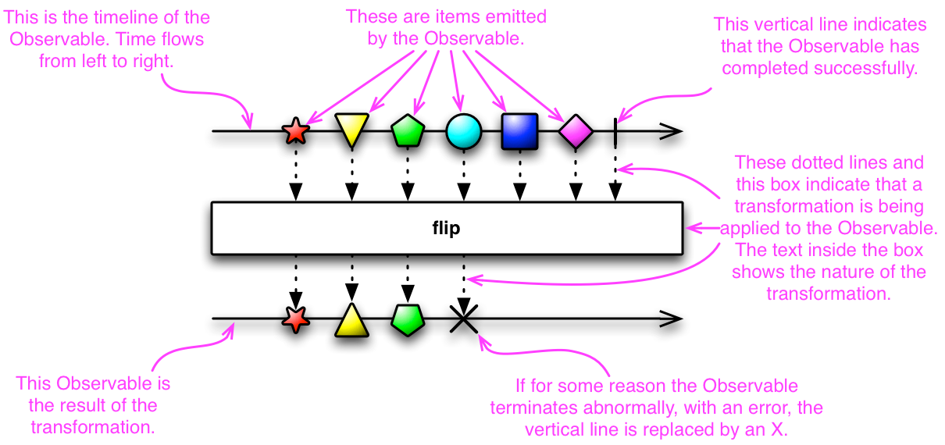
2.6 线程调度
Marble Diagrams
5.总
Notes:
上游、下游
时间的流向是从左到右，数据流的流向是从上到下
onComplete
onError

Slide 18
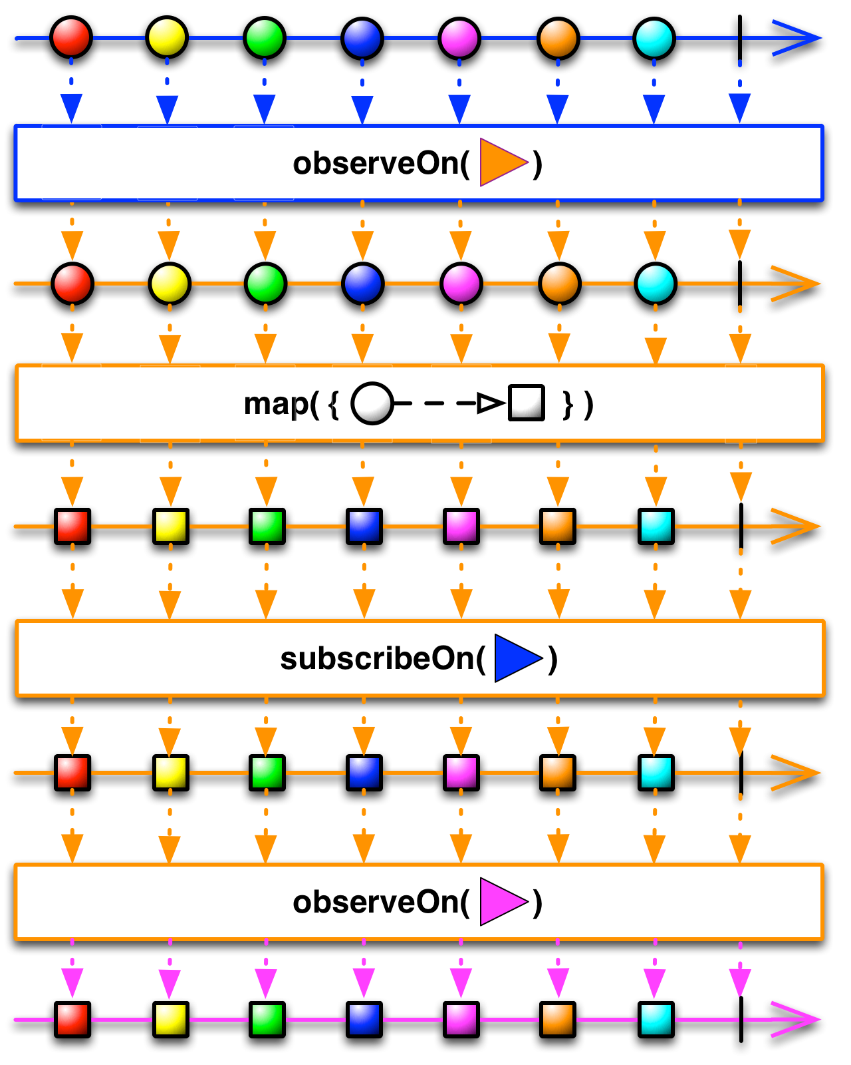
2.6 线程调度
默认情况下，Observable及其操作方法及Observer的方法会在执行subscribe()所在的线程中执行，通过操作符subscribeOn和observeOn可以使对数据流的操作放到不同的线程中执行
subscribeOn：指定上游Observable在哪个线程中执行
observeOn：指定Observable在哪个线程中与下游Observer通信
onSubscribe
问题：Observer的接口方法分别在哪个线程中执行？
Notes:
RxAndroid

Slide 19
2.6 线程调度
Schedulers
Schedulers.computation()：适用于计算密集型任务
Schedulers.io()：适用于 IO 密集型任务
Schedulers.trampoline()：在当前线程中执行任务
Schedulers.newThread()：创建一个新线程来执行任务
Schedulers.single()：所有任务都在一个线程单例中执行
Schedulers.from(Executor)：在Executor创建的线程中执行任务
AndroidSchedulers.mainThread()：在Android UI线程中执行任务

Slide 20
三.RxJava2的操作符
创建型操作符：Create，Defer，Interval，Just，Range，Repeat，Timer
变形型操作符：Buffer，Flatmap，Map，GroupBy， Scan，Window
过滤型操作符：Filter，First，Skip，SkipLast，Take，TakeLast
组合型操作符：Join，Merge，Zip
异常处理型操作符：Retry
工具型操作符：Delay，ObserveOn，SubscribeOn，Timeout
条件与布尔型操作符：Contains，SkipUntil，SkipWhile，TakeUntil，TakeWhile
计算与聚合型操作符：Concat，Count，Reduce
连接型操作符：Publish，Replay
RxJava操作符说明
Notes:
操作符链条
大多数操作符是对Observable操作，同时会返回一个Observable。这种结构使得我们可以将多个操作符组装成一个链条。在这个操作符链条中的每个操作符对前一个操作符所返回的Observable进行修改。

Slide 21
四.总结
RxJava的特点
扩展的观察者模式
通过操作符对数据流进行处理，不用关心线程同步、冲突、竞争、线程调度等底层细节
采用流式调用来组织代码，代码更清晰简洁
其他：
RxJava的观察者模式与标准观察者模式的区别与联系
RxJava的链式调用与建造者模式的链式调用的区别
Observable的生命周期管理
Observable#subscribe(Consumer c)未设置onError导致程序异常的问题
RxJava与Android
Notes:
1.形式上RxJava中的观察者只是对标准观察者模式的观察者进行略微扩展，增加了若干接口。RxJava真正的优势在于，可以通过操作符，可以对被观察者所产生的事件/数据流进行转换、组合等操作。采用链式调用的方式，实现异步数据流的处理，而不用关心线程同步、冲突、竞争、线程调度等底层细节问题。
2.RxJava实现的链式调用与建造者模式形式上是相同的，但是，在建造者模式中，调用各种操作并不会更换对象，所有操作只会对一个对象进行修改。所以在建造者模式中，操作的调用顺序对最终的结果是没有影响的，而在RxJava中，操作符的顺序对最终的执行结果是有影响的。
3.Observable的生命周期管理，Observable不使用的时候，要及时的dispose方法，以停止Observable继续发送数据。在退出Activity、Fragment时，整合了RxLifecycle来管理Observable的生命周期。
4.单例模式使用中使用Observable时，需要特别注意Observable的生命周期管理；

Slide 22
Thank you!

